Slide 1
教学研讨
中学物理和大学物理的教学内容的衔接

Slide 2
1.大学物理简介
2.中学物理与大学物理对比
3. 衔接问题

Slide 3
1.大学物理简介
1.1课程地位
1.2教学现状
1.3评价考核

Slide 4
1.大学物理简介
1.1课程地位
理工专业必修课，先行基础
其他专业选修课，科学素养

Slide 5
1.大学物理简介
1.2教学现状
学生基础和能力差异，分层教学
教学对象差异，课时差异，40~130课时
第1学期预修，第2学期正式开课
教学形式多样性，传统为主和网络为辅
作业和练习，传统为主和网络为辅

Slide 6
1.大学物理简介
1.3评价考核
闭卷考试为主，各类竞赛、网络考试为辅
首次考试没通过，补考和重修

Slide 7
2. 中学物理与大学物理对比
2.1教学对象
2.2教学要求
2.3教学内容

Slide 8
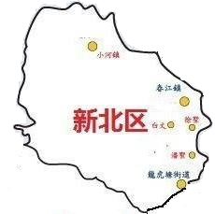
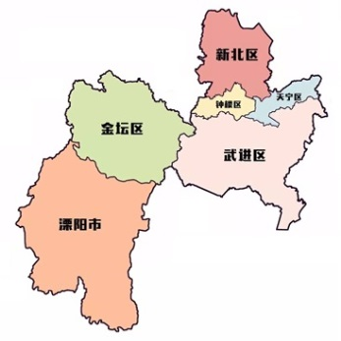
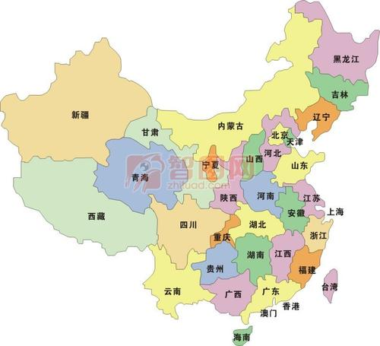
2. 中学物理与大学物理对比
2.1教学对象
初中
高中
大学
认知差异
未成年
亚成年
成年
地域差异

Slide 9
2. 中学物理与大学物理对比
2.2教学要求
物理量
初中
高中
大学
定义
量比
变化量比
导数、积分
运算
数量
代数、几何
矢量、微积分
关系
正比
比例、线性
不限
关系图
线
线和面
不限

Slide 10
2. 中学物理与大学物理对比
2.3教学内容
基本采用模块化教学
力学、电磁学、振动和波、光学、热学和近代物理学。
初中
高中
大学
中考统考
高考选考选学
专业选课
含实验
含实验
实验单开

Slide 11
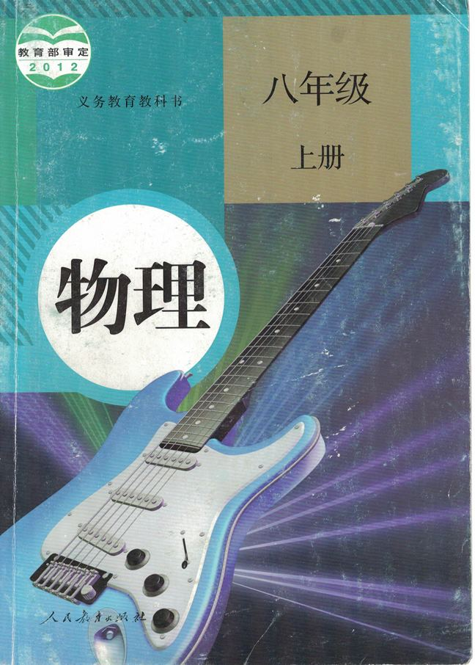
2. 中学物理与大学物理对比
初中教材对比

Slide 12
2. 中学物理与大学物理对比
2.3教学内容
初中教材对比
苏科12版
人教12版
1声现象
2物态变化
3光现象
4光的折射 透镜
5物体的运动
1机械运动
2声现象
3物态变化
4光现象
5透镜及其应用
6质量和密度
8年级上

Slide 13
2. 中学物理与大学物理对比
2.3教学内容
初中教材对比
苏科12版
人教12版
6物质的物理属性
7从粒子到宇宙
8力
9力与运动
10压强和浮力
7力
8运动和力
9压强
10浮力
11功和机械能
12简单机械
8年级下
补充：连通器，托里拆里实验

Slide 14
2. 中学物理与大学物理对比
2.3教学内容
初中教材对比
苏科13版
人教13版
11简单机械和功
12机械能和内能
13电路初探
14欧姆定律
13内能
14内能的利用
15电流和电路
16电压 电阻
17欧姆定律
9年级上
9年级

Slide 15
2. 中学物理与大学物理对比
2.3教学内容
初中教材对比
苏科13版
人教13版
15电功和电热
16电磁转换
17电磁波与现代通信
18能源与可持续发展
18电功率
19生活用电
20电与磁
21信息的传递
22能源与可持续发展
9年级下
9年级

Slide 16
2. 中学物理与大学物理对比
2.3教学内容
初中教材内容顺序设想
1生活中的物理。长度，时间，质量，密度。
2运动和力。速度，力和平衡，功和能，简单机械，压强和浮力。
3机械振动和波，声音
4物质的形态和变化，内能
5电荷和电流，电路和电器，电功和电功率
6电和磁的联系，
7电磁波和光，光的传播和透镜
8现代通信和能源

Slide 17
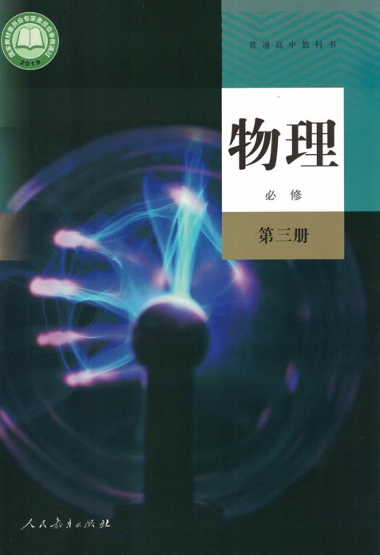
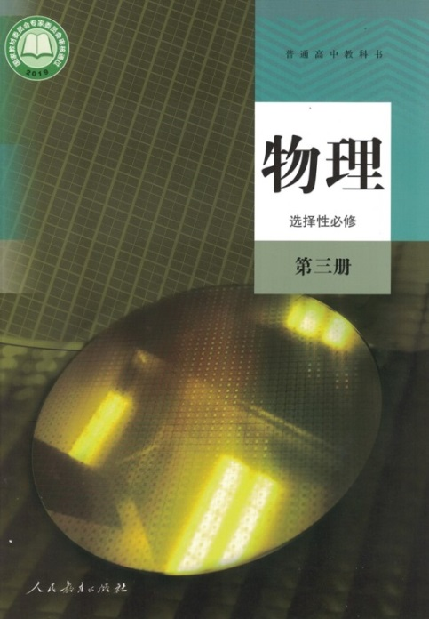
2. 中学物理与大学物理对比
高中教材2019版
必修1、2、3(合格考试)(等级考试)
选择性必修1、2、3(等级考试)
选修1、2、3(自主考核)

Slide 18
2. 中学物理与大学物理对比
2.3教学内容
高中物理
人教19版
普通物理学
程守株七版
1运动的描述
2匀变速直线运动研究
3相互作用——力
4运动和力的关系
1运动和力
2运动的守恒量和守恒定律
3刚体和液体的运动
4相对论基础
必修1

Slide 19
2. 中学物理与大学物理对比
2.3教学内容
高中物理
人教19版
普通物理学
程守株七版
5抛体运动
6圆周运动
7万有引力与宇宙航行
8机械能守恒定律
1运动和力
2运动的守恒量和守恒定律
3刚体和液体的运动
4相对论基础
必修2
动量守恒定律在选择性必修1

Slide 20
2. 中学物理与大学物理对比
2.3教学内容
高中物理
人教19版
普通物理学
程守株七版
9静电场及其应用
10静电场中的能量
11电路及其应用
12电能 能量守恒定律
13电磁感应与电磁波初步
7静电荷的电场
8恒定电流的磁场
9电磁感应 电磁场理论
必修3

Slide 21
2. 中学物理与大学物理对比
2.3教学内容
高中物理
人教19版
普通物理学
程守株七版
1动量守恒定律
2机械振动
3机械波
4光
2运动的守恒量和守恒定律
10机械振动和电磁振荡
11机械波和电磁波
12光学
选择性
必修1

Slide 22
2. 中学物理与大学物理对比
2.3教学内容
高中物理
人教19版
普通物理学
程守株七版
1安培力与洛伦兹力
2电磁感应
3交变电流
4电磁振荡与电磁波
5传感器
7静电荷的电场
8恒定电流的磁场
9电磁感应 电磁场理论
选择性
必修2

Slide 23
2. 中学物理与大学物理对比
2.3教学内容
高中物理
人教19版
普通物理学
程守株七版
1分子动理论
2气体、固体和液体
3热力学定律
4原子结构和波粒二象性
5原子核
5气体动理论
6热力学基础
13早期量子论和量子力学基础
14激光和固体的量子理论简介
15原子核物理和粒子物理简介
选择性
必修3

Slide 24
3.衔接问题
近代物理
大学物理
程守株七版
电磁学
光学
高中物理
人教19版
初中物理
振动和波
热学
苏科12版
力学

Slide 25
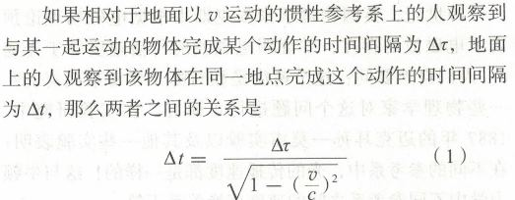
3.衔接问题
3.1力学
初中物理
高中物理
普通物理学
8上
5物体的运动
6物质的物理属性
8力
9力与运动
10压强和浮力
11简单机械和功
12机械能和内能
必修1
1运动的描述
2匀变速直线运动研究
3相互作用——力
4运动和力的关系
5抛体运动
6圆周运动
7万有引力与宇宙航行
8机械能守恒定律
1动量守恒定律
1运动和力
2运动的守恒量和守恒定律
3刚体和液体的运动
4相对论基础
8下
必修2
9上
选修1

Slide 26
3.衔接问题
速度
初中物理
高中物理
普通物理学
8上
速度是描述物体运动快慢的物理量，其大小等于物体在单位时间内通过的路程。
必修1
用坐标表示位置
位移与发生这段位移所用时间之比表示物理运动快慢，这就是速度。
用位置矢量表示位置
平均速度(位移除时间)
瞬时速度(位置矢量对时间的导数)
速度是矢量
平均速度和瞬时速度
匀速和变速直线运动
平均速率和瞬时速率

Slide 27
3.衔接问题
力
初中物理
高中物理
普通物理学
8下
物体对物体的作用称为力
必修1
物体间的相互作用。
动量对时间的导数
牛顿给出力的概念
1N是多少
力的三要素
大小、方向、作用点
变力问题的计算
矢量代数和微积分
力的图示，力的作用是相互的，平衡力
力的合成和分解
平行四边形法则

Slide 28
3.衔接问题
功
初中物理
高中物理
普通物理学
8下
力与物体在力的方向上通过的距离的乘积称为机械功。
必修1
力对物体所做的功，等于力的大小、位移的大小、力与位移夹角的余弦三者的积。
力沿运动路径的线积分。
做功、不做功
正功、负功
面积法计算功

Slide 29
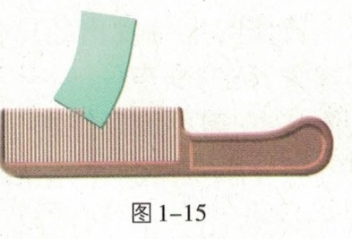
3.衔接问题
3.2振动和波
初中物理
高中物理
普通物理学
8上
1声现象
17电磁波与现代通信
选修1
2机械振动
3机械波
4电磁振荡与电磁波
10机械振动和电磁振荡
11机械波和电磁波
9下
补充：振动、波
选修2
（打鼓快慢会改变改变鼓的音调吗）

Slide 30
3.衔接问题
3.3热学
初中物理
高中物理
普通物理学
8上
2物态变化
12机械能和内能
选修3
1分子动理论
2气体、固体和液体
3热力学定律
5气体动理论
6热力学基础
9上
2.1物质的三态 温度的测量
4.2汽化和液化
4.3熔化和凝固
4.4升华和凝华
4.5水循环
加深：汽化热和熔解热的计算

Slide 31
3.衔接问题
温度
初中物理
高中物理
普通物理学
8上
表示物体的冷热程度。人教
选修3
温度是分子热运动剧烈程度的标志。
达到热平衡的系统具有相同的温度。
气体温度是气体分子平均平动动能的量度。
苏科版没有定义
直接讲温度测量
和摄氏度的规定
(用到大气压)
温标
定量描述温度的方法
两种温标关系

Slide 32
3.衔接问题
气体的压强
初中物理
高中物理
普通物理学
8下
液体压强(人教版)
选修3
液面上有气体时，液体内部压强
气体分子热运动引起
气体压强公式
由重力引起的。
实验表明气体内部有压强
托里拆利实验测定大气压
气体压强起因？

Slide 33
3.衔接问题
3.4电磁学
初中物理
高中物理
普通物理学
8下
7从粒子到宇宙
13电路初探
14欧姆定律
15电功和电热
16电磁转换
必修3
9静电场及其应用
10静电场中的能量
11电路及其应用
12电能 能量守恒定律
13电磁感应与电磁波初步
1安培力与洛伦兹力
2电磁感应
3交变电流
4电磁振荡与电磁波
5传感器
7静电荷的电场
8恒定电流的磁场
9电磁感应 电磁场理论
9上
9下
选修2

Slide 34
3.衔接问题
3.5光学
初中物理
高中物理
普通物理学
8上
3光现象
4光的折射 透镜
选修1
4光
12光学
4.1光的折射（折射定律）
4.2全反射
4.3光的干涉
4.4用双缝干涉测量光的波长
4.5光的衍射
4.6光的偏振 激光
1*几何光学简介
2相干光和光的干涉共5节
3光的衍射共5节
4光的偏振共5节
5*现代光学简介
4.1光的折射
4.2透镜
4.3凸透镜成像的规律
4.4照相机与眼球 视力的矫正
4.5望远镜与显微镜
加深：折射率和折射定律
补充：透镜成像公式和计算

Slide 35
3.衔接问题
3.6近代物理
初中物理
高中物理
普通物理学
9下
18能源与可持续发展
选修3
4原子结构和波粒二象性
5原子核
13早期量子论和量子力学基础
14激光和固体的量子理论简介
15原子核物理和粒子物理简介

Slide 36
初中物理：从自然几个现象开始，学习难度太大，不易理解。内容顺序要改。
然后，老师只能让学生死记硬背。导致部分同学对学习物理的错误理解。
物理的目标：把世界变成数学

Slide 37
谢谢！

